Slide 1
Web aplikacija za pomoć pri statističkoj obradi podataka
Filip Gajari
Petar Marić

Slide 2
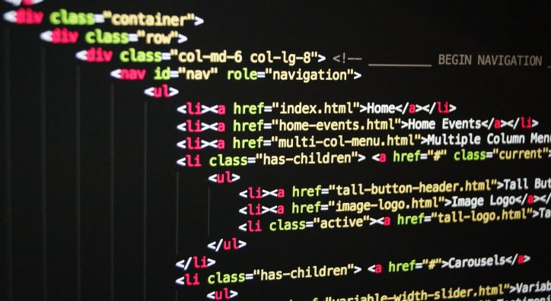
Što je HTML?!

Slide 3
Sintaksa i semantika HTML-a
<!doctype html>
<html> ... </html>
<h> ... </h>
<p> ... </p>
<br>

Slide 4
<input type="text" id=" " style=" "/>
<input type="button" id=" " onclick=" "/>

Slide 5
ListBox
<select id=" " onclick=" ">
<option value="1" selected>1</option>
<option value="2">2</option>
<option value="3">3</option>
.
.
.
</select>

Slide 6
Tablica
<table>
<tr>
<th> Prva </th>
<th> Druga </th>
</tr>
<tr>
<td> Ispod Prva </td>
<td> Ispod Druga </td>
</tr>
</table>

Slide 7

Što je JavaScript?!

Slide 8
Sintaksa i semantika JavaScript-a
može se definirati unutar head-a ili body-a
var varijabla
function ime_funkcije()
document.getElementById(" ")
parseFloat
console.log
window.onload

Slide 9
function floatProvjera(inputBroj)
provjeravamo ispravnost unosa brojeva u textbox
Koristimo izraze za usporedbu unesenih brojeva

Slide 10
function postavi_broj_eksperimenata()
ovisno o postavljenom broju eksperimenata uključuje/isključuje ćelije

Slide 11
Hvala vam na pažnji!!!

